Slide 1
LAPORAN TUGAS BESAR — MANAJEMEN DATA DAN INFORMASI
Domain SDM & Operasional Multi-Cabang
(Cross-Branch HR)
Studi Kasus Sistem Informasi SpaceHub Co.
Dosen Pengampu:
Kartini Aprilia Pratiwi Nuzry, S.Kom., M.MT.
Kelompok 4
Asmira (22415010) • Fadlan Hakiki (22415011)
Alqiran Islami Ramadhan (22415002) • M. Apriyanto Arifin (22415025)
Program Studi Sistem dan Teknologi Informasi • Fakultas Teknik
Universitas Muhammadiyah Kendari • 2026

Slide 2
DAFTAR ISI
Struktur Pembahasan Presentasi
I
Analisis Aturan Bisnis & Kamus Data
II
Perancangan Diagram Hubungan Entitas (ERD)
III
Skema Relasional & Normalisasi (Sampai 3NF)
IV
Script SQL DDL, Validasi Kualitas, & Keamanan (DCL)
V
Kueri Analisis & Penyajian Informasi Strategis
VI
Kesimpulan
SpaceHub Co. — Kelompok 4

Slide 3
BAGIAN I
Analisis Aturan Bisnis & Kamus Data
Kamus Data (Data Dictionary)
Uraian Solusi Logis
Tabel | Kolom Kunci | Keterangan
Cabang | id_cabang (PK) | nama_cabang UNIQUE, kota_lokasi
Acara_Besar | id_acara (PK) | FK → Cabang.id_cabang
Staf | id_staf (PK) | posisi_staf CHECK; FK cabang_rumah
Penugasan_Bantuan | id_penugasan (PK) | FK staf & acara; CHECK tanggal
Staf operasional (Customer Service / Cleaning Service) terikat pada satu "Cabang Rumah" tetap, namun dapat diperbantukan ke cabang lain saat acara besar berlangsung.
Solusi: empat entitas utama — Cabang, Acara_Besar, Staf, dan tabel asosiatif Penugasan_Bantuan. "Cabang Rumah" disimpan permanen sebagai foreign key di tabel Staf, sementara riwayat perbantuan dicatat terpisah tanpa mengubah data profil asli staf.
Bayangkan SpaceHub punya banyak cabang di berbagai kota. Kadang, cabang Jakarta butuh bantuan orang dari cabang Bandung karena ada acara besar. Nah - Siapa saja pegawai yang paling sering disuruh bantu-bantu (lembur)?, Berapa total hari mereka lembur di cabang lain?
Bab I

Slide 4
BAGIAN I
Analisis Aturan Bisnis & Kamus Data
Kamus Data (Data Dictionary)
Uraian Solusi Logis
Tabel | Kolom Kunci | Keterangan
Cabang | id_cabang (PK) | nama_cabang UNIQUE, kota_lokasi
Acara_Besar | id_acara (PK) | FK → Cabang.id_cabang
Staf | id_staf (PK) | posisi_staf CHECK; FK cabang_rumah
Penugasan_Bantuan | id_penugasan (PK) | FK staf & acara; CHECK tanggal
Bayangkan SpaceHub punya banyak cabang di berbagai kota. Kadang, cabang Jakarta butuh bantuan orang dari cabang Bandung karena ada acara besar. Nah - Siapa saja pegawai yang paling sering disuruh bantu-bantu (lembur)?, Berapa total hari mereka lembur di cabang lain?
Batasan validasi kritis: posisi_staf hanya boleh 'Customer Service' atau 'Cleaning Service'; tanggal_selesai wajib ≥ tanggal_mulai pada tabel Penugasan_Bantuan.
Bab I

Slide 5
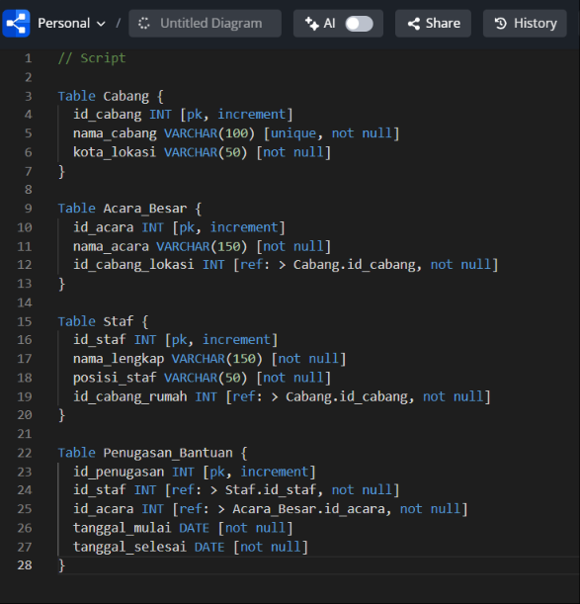
BAGIAN II
Perancangan Diagram Hubungan Entitas (ERD)
ERD dirancang menggunakan notasi Crow's Foot — standar industri untuk memodelkan hubungan antar entitas. Kardinalitas utama:
Script DBML (dbdiagram.io)
Cabang → Staf : One-to-Many
Acara_Besar → Cabang : Many-to-One
Staf ↔ Acara_Besar : Many-to-Many (melalui Penugasan_Bantuan)
Skema ini menjamin integritas referensial: setiap foreign key di tabel anak selalu merujuk primary key valid di tabel induk — menjadi pondasi kueri analisis kompleks pada bab selanjutnya.
Bab II

Slide 6
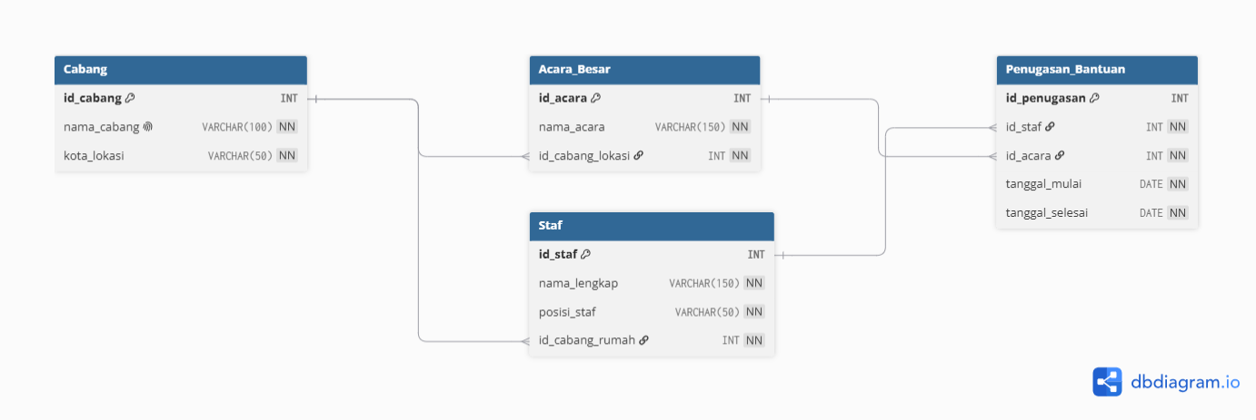
BAGIAN II
Output Diagram ERD — Crow's Foot Notation
Empat entitas: Cabang, Acara_Besar, Staf, dan Penugasan_Bantuan — divisualisasikan dengan dbdiagram.io
Bab II

Slide 7
BAGIAN III
Skema Relasional & Normalisasi (Sampai 3NF)
UNF
1NF
2NF
3NF
Unnormalized Form
First Normal Form
Second Normal Form
Third Normal Form
Data mentah berulang — riwayat penugasan dicatat berkali-kali di kolom yang sama.
Kelompok data berulang dipisah; tiap sel berisi satu nilai atomik. Redundansi masih tinggi.
Partial dependency dihilangkan — entitas Cabang, Acara_Besar, dan Staf dipisah mandiri.
Transitive dependency dihilangkan; riwayat penugasan ditempatkan di tabel Penugasan_Bantuan, "Cabang Rumah" staf tidak pernah tertimpa.
Hasil akhir: skema bersih dan bebas dari tiga anomali utama — insertion, deletion, dan update anomaly. Skema final terdiri dari 4 tabel: Cabang, Acara_Besar, Staf, dan Penugasan_Bantuan.
Bab III

Slide 8
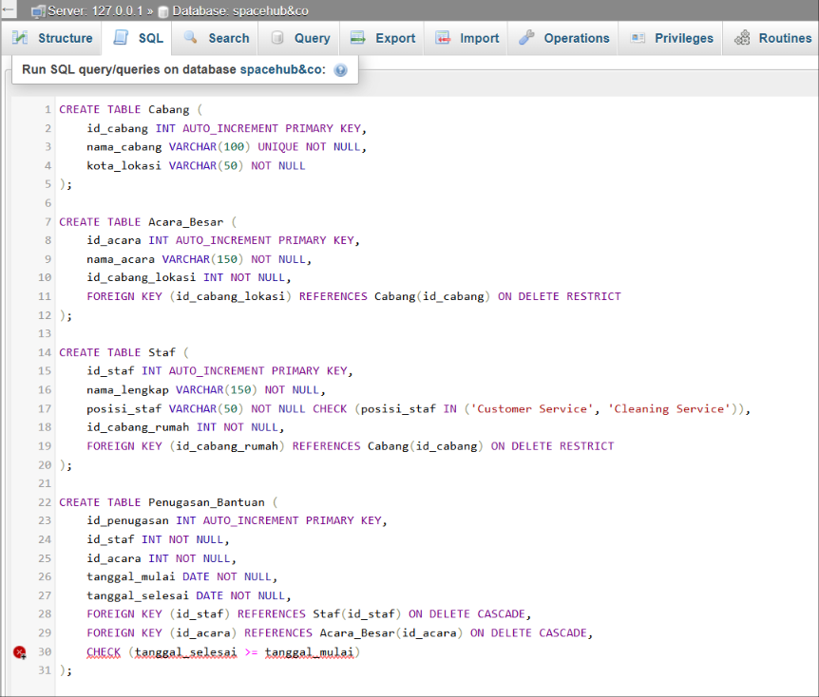
BAGIAN IV
Script SQL DDL & Constraints
Sistem basis data: MySQL. Script DDL membuat 4 tabel lengkap dengan constraint integritas data:
PRIMARY KEY pada setiap tabel
FOREIGN KEY menjaga integritas referensial antar tabel
UNIQUE pada kolom nama_cabang
NOT NULL untuk kolom-kolom wajib
CHECK pada posisi_staf & tanggal_selesai
Bab IV

Slide 9
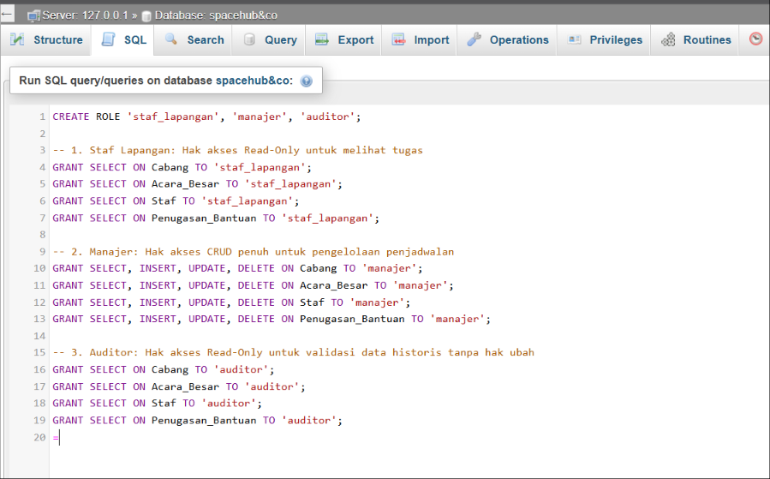
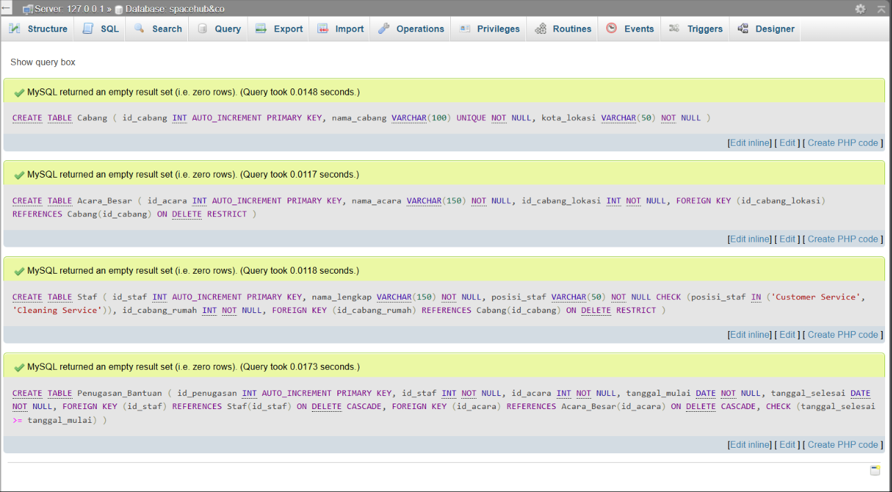
BAGIAN IV
Eksekusi DDL & Keamanan Data (DCL)
Hasil Eksekusi DDL (phpMyAdmin)
Script DCL — Role-Based Access Control
Bab IV

Slide 10
BAGIAN IV
Role-Based Access Control (RBAC)
Staf Lapangan
Manajer
Auditor
Read-Only
CRUD Penuh
Read-Only
SELECT untuk melihat tugas pada seluruh tabel
SELECT, INSERT, UPDATE, DELETE untuk pengelolaan penjadwalan harian
SELECT pada seluruh tabel untuk validasi data historis tanpa hak ubah
RBAC memisahkan hak akses berdasarkan tanggung jawab pengguna, melindungi data operasional cabang dari manipulasi pihak yang tidak berwenang.
Bab IV

Slide 11
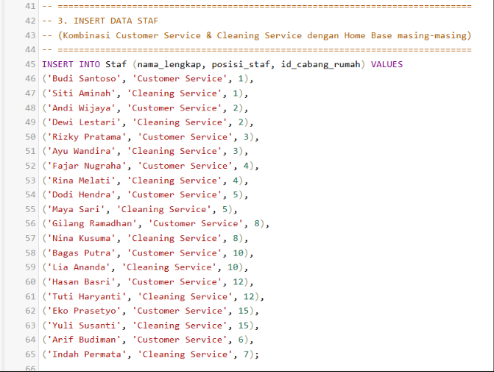
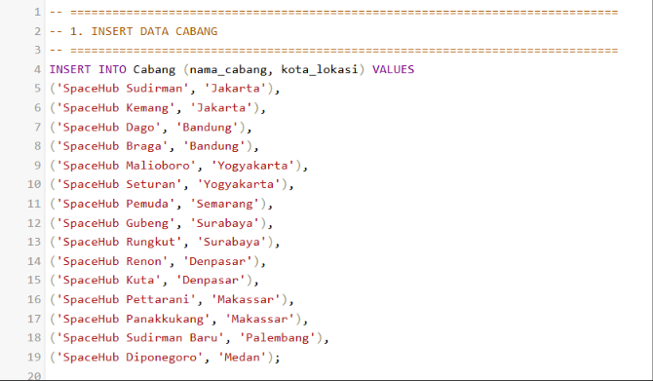
BAGIAN V
Kueri Analisis & Penyajian Informasi Strategis
Sebelum kueri dijalankan, tabel diisi 15–20 baris data tiruan (dummy data) — mencakup Cabang, Acara_Besar, Staf, dan Penugasan_Bantuan.
Contoh: INSERT Data Cabang
Contoh: INSERT Data Staf
Bab V

Slide 12
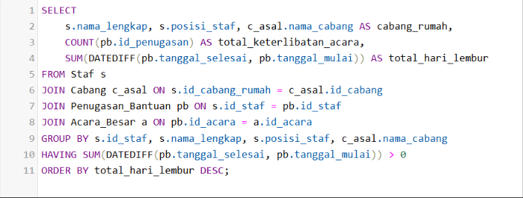
BAGIAN V — KUERI 1
Total Hari Lembur Staf Akibat Acara Lintas Cabang
JOIN: Staf, Cabang, Penugasan_Bantuan, Acara_Besar (4 tabel) Agregasi: COUNT() frekuensi acara & SUM(DATEDIFF()) total hari lembur, dikelompokkan per staf Filter: HAVING memastikan hanya staf dengan lembur > 0 hari ditampilkan
Kueri ini krusial bagi divisi HR/SDM dalam kalkulasi pencairan upah lembur staf.
Bab V

Slide 13
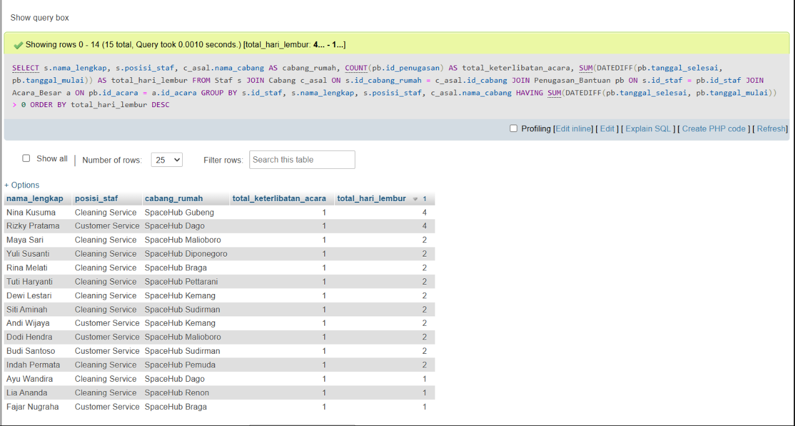
BAGIAN V — KUERI 1
Hasil: Peringkat Lembur Staf
Bab V

Slide 14
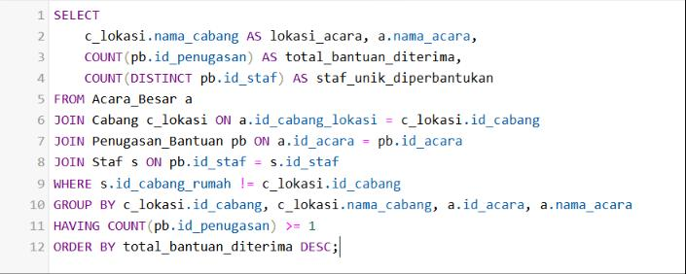
BAGIAN V — KUERI 2
Cabang yang Paling Banyak Meminjam Staf Eksternal
JOIN: Acara_Besar, Cabang, Penugasan_Bantuan, Staf (4 tabel) Kondisi khusus: WHERE id_cabang_rumah != id_cabang lokasi acara — memastikan hanya staf eksternal yang dihitung Agregasi: COUNT() & COUNT(DISTINCT id_staf) untuk jumlah staf unik yang dipinjam
Hasil membantu manajemen memutuskan cabang mana yang mendesak untuk rekrutmen pegawai tetap tambahan.
Bab V

Slide 15
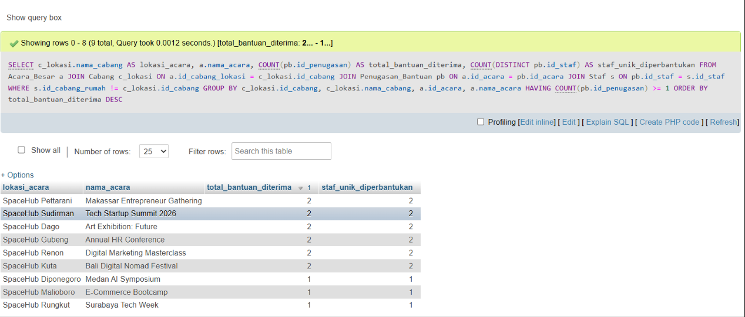
BAGIAN V — KUERI 2
Hasil: Ketergantungan Cabang terhadap Staf Eksternal
Bab V

Slide 16
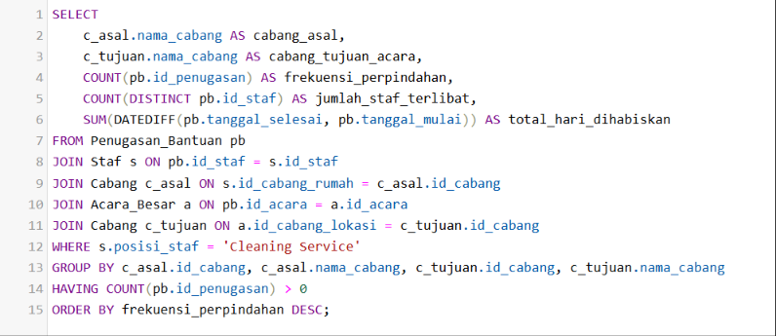
BAGIAN V — KUERI 3
Matriks Rute Pergerakan Staf Cleaning Service
JOIN (>4 tabel): Penugasan_Bantuan, Staf, dan Cabang dipanggil dua kali — self-join sebagai c_asal & c_tujuan, plus Acara_Besar Agregasi: COUNT() frekuensi rute & SUM(DATEDIFF()) total hari dihabiskan Pengelompokan: berdasarkan rute keberangkatan dan tujuan, untuk posisi Cleaning Service
Memungkinkan Manajer Operasional memproyeksikan biaya transportasi & akomodasi berdasarkan rute tersibuk.
Bab V

Slide 17
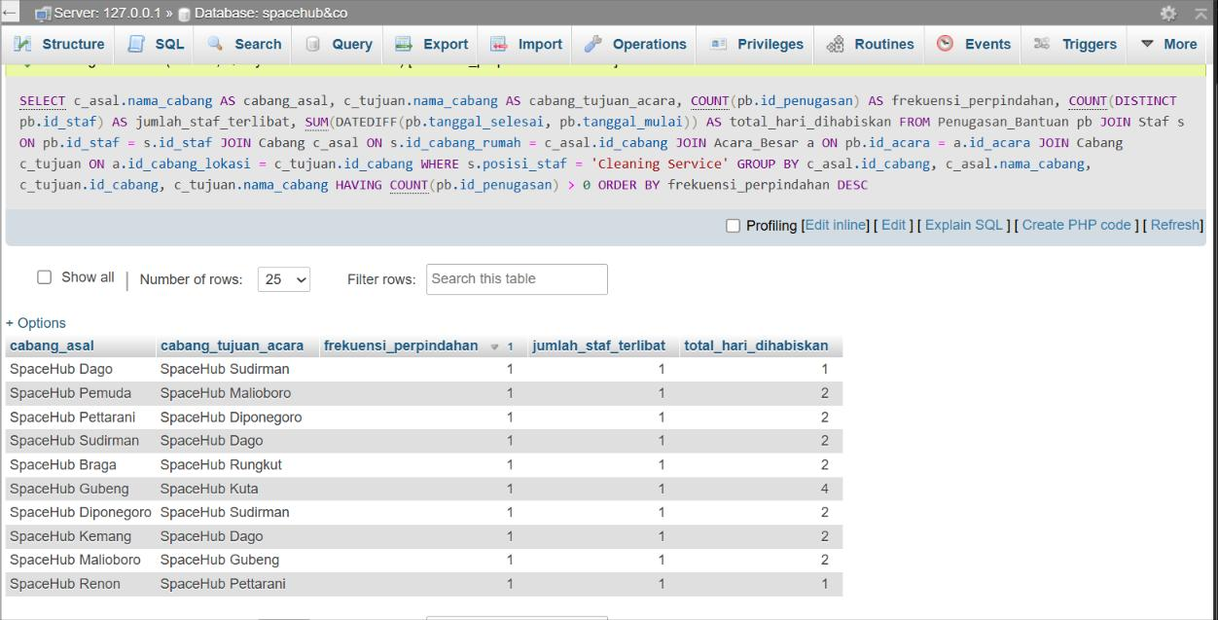
BAGIAN V — KUERI 3
Hasil: Peta Mobilitas Tenaga Kerja Antar Cabang
Bab V

Slide 18
BAGIAN VI
Kesimpulan
1
Penyelesaian Aturan Bisnis
2
Kualitas Skema Relasional
Entitas asosiatif Penugasan_Bantuan mencatat riwayat perpindahan staf antar cabang secara fleksibel tanpa menghapus data "Cabang Rumah" asli.
ERD dan normalisasi hingga 3NF menjamin integritas data dan meminimalisir anomali insert, update, serta delete.
3
Keamanan Data (DCL)
4
Analisis Informasi Strategis
RBAC membagi hak akses ke 3 peran: Staf Lapangan (Read-Only), Manajer (CRUD penuh), dan Auditor (Read-Only).
Kueri kompleks (JOIN 4–5 tabel, agregasi, GROUP BY/HAVING) menyajikan informasi manajerial akurat untuk pengambilan keputusan eksekutif.
Bab VI

Slide 19
REFERENSI
Daftar Pustaka
Connolly, T. M., & Begg, C. E. (2014). Database Systems: A Practical Approach to Design, Implementation, and Management (6th ed.). Pearson Education.
Holczer, dbdiagram.io (2026). Database Relationship Diagrams Design Tool. dbdiagram.io
Mockaroo, LLC. (2026). Random Data Generator and API Mocking Tool. mockaroo.com
Oracle Corporation. (2026). MySQL 8.0 Reference Manual. dev.mysql.com/doc/refman/8.0/en/
GitHub, Inc. (2026). GitHub Documentation: Managing Repositories. docs.github.com
Daftar Pustaka

